Slide 1
BidPilot
投标响应辅助 Agent
业务场景 / 产品方案 / Agent 设计 / 评测迭代
周柯宇
Notes:
封面。项目是个人可运行原型，所有业务数据均为合成样例，尚未经过真实企业生产验证。

Slide 2
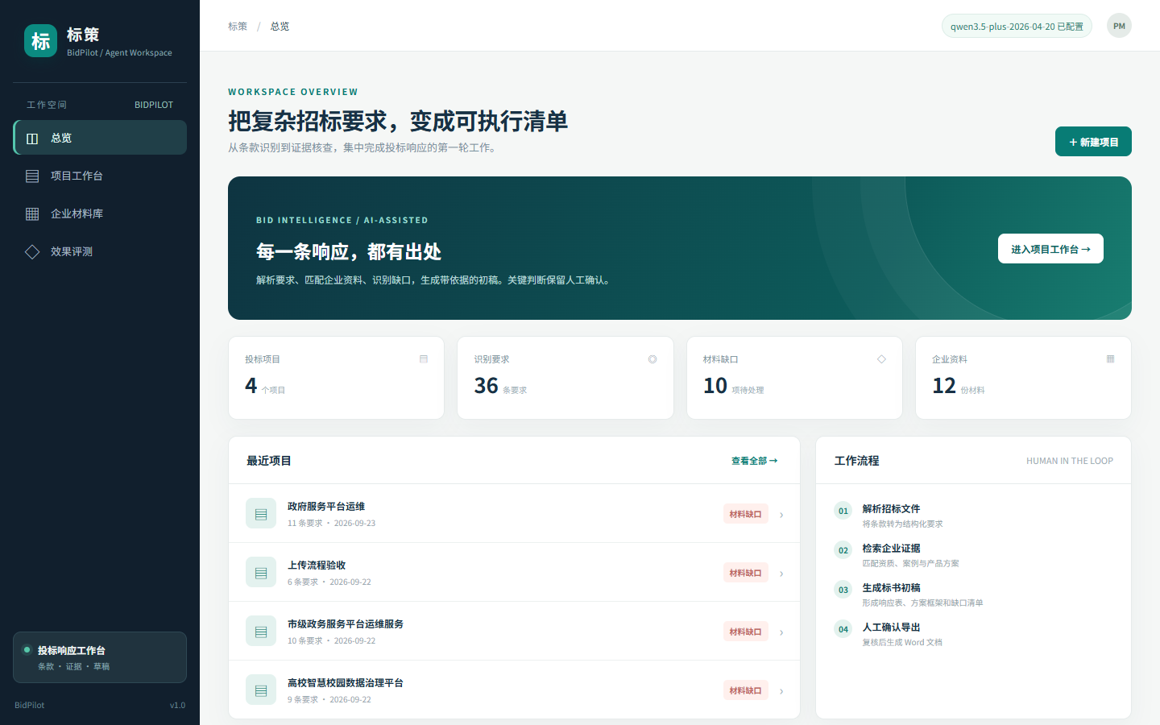
02
项目定位与业务问题
面向投标专员的响应辅助工作台，核心目标是减少漏项和无依据承诺
业务背景
•
招标文件篇幅长，资格、技术和商务条款分散在正文与附件中
•
企业资质、案例和服务方案分别保存在多个文件，复用成本高
产品定位
•
建立“要求、证据、响应”三层关系，所有结论都能回到原文
•
材料不足时直接暴露缺口，正式承诺仍由业务人员确认
项目范围
•
覆盖文件解析、要求抽取、证据核验、补件、生成、复核和评测
•
当前为单机原型，未实现 OCR、多租户、RBAC 和生产审计
核心用户：投标专员
协作角色：售前、技术负责人、商务负责人
02 / 14
Notes:
截图来自用户提供的最新版 PPT 内嵌系统总览。数据为合成样例。

Slide 3
03
用户角色与决策链
主用户完成初筛与编制，协作角色在高风险节点确认边界
角色
定位
主要任务
当前痛点
投标专员
主用户
拆条款、找材料、汇总初稿
重复整理，容易漏掉附加条件
售前 / 技术负责人
协作者
确认技术方案与服务承诺
上下文分散，响应依据难追溯
商务负责人
审批者
确认报价、合同和交付条件
需要快速看到缺口与责任人
部门负责人
决策者
判断是否投标及整体风险
缺少统一的项目全貌
03 / 14
Notes:
角色来自项目当前产品假设，真实企业中的法务和管理角色仍需用户访谈验证。

Slide 4
04
五个核心业务场景
从文件进入、证据判断到质量复盘，形成完整工作闭环
业务场景
需求痛点
方案亮点
关键输出
01 新建项目
长文件难拆解，关键要求可能遗漏
文件解析、LLM/规则抽取、原文校验
结构化要求清单
02 证据核验
语义相似不代表条件满足
材料检索、字段校验、状态判断
证据与缺口状态
03 材料补充
缺口发现后需要重复查找和重做
从条款补件、重新检索、草稿失效
更新后的状态与待办
04 标书生成
重复写作耗时，模型可能编造承诺
证据约束生成、十章结构、Word 导出
可继续编辑的内部初稿
05 效果评测
系统好坏缺少统一判断口径
固定测试集、Bad Case、Token 记录
质量指标与迭代优先级
04 / 14
Notes:
五个场景来自现有 Web 工作台和项目用户旅程。

Slide 5
05
场景一：新建项目与要求抽取
先保证每条要求可以回到招标原文，再进入证据核验
需求痛点
处理流程
•
招标文件包含正文、表格和附件，人工拆条款容易遗漏
01
上传文件
•
长文本直接交给模型后，返回内容可能无法定位原文
格式校验与文本读取
方案亮点
02
解析分块
•
支持可复制文字的 TXT、PDF 和 DOCX，保留原始文件与行号
长文本分块并保留行号
•
模型按固定 JSON Schema 输出要求、类别、引文和原文位置
•
后端校验行号与引文，无法对应原文的结果直接丢弃
03
要求抽取
•
模型失败时自动回退离线规则，并在页面提示原因
模型或离线规则输出结构化结果
实现效果
04
原文校验
验证引文与位置后进入项目工作台
•
固定评测范围扩展到 50 份招标文件、300 条人工标注要求
•
279 条要求进入首要证据一致性评测口径
当前边界：扫描件 OCR、复杂表格和跨页条款仍属于下一阶段能力
05 / 14
Notes:
数据采用用户在最新版 PPT 中修改后的 50 份文件、300 条人工标注要求。279 来自首要证据指标分母。

Slide 6
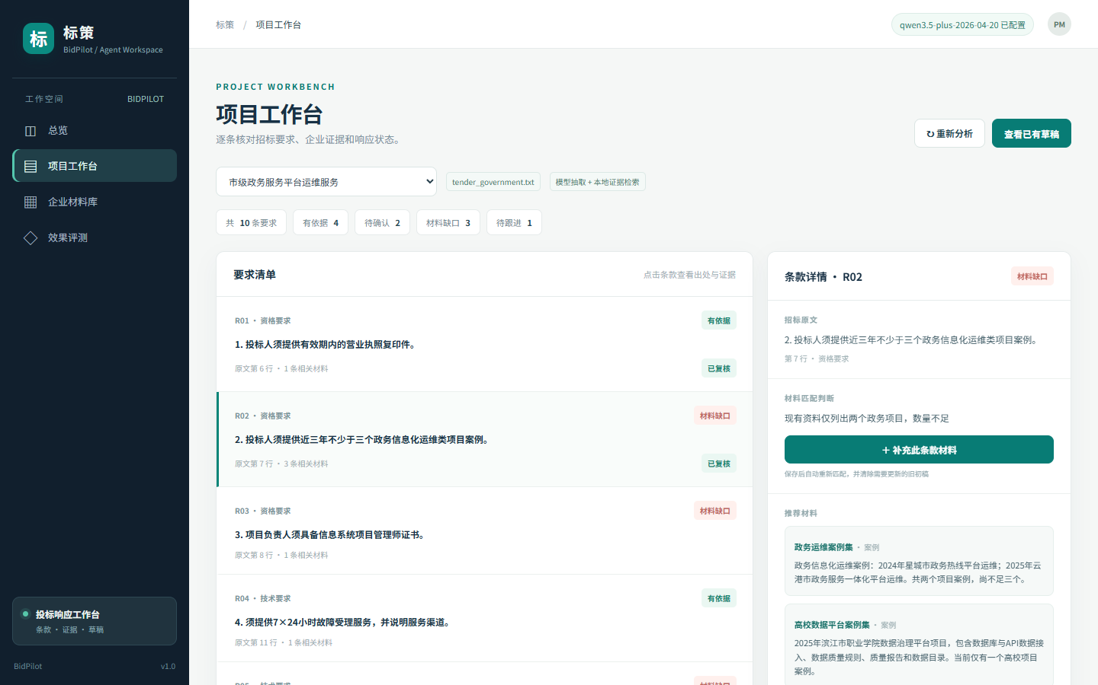
06
场景二：证据核验与材料缺口
系统同时展示要求原文、判断状态和企业材料，方便人工复核
需求痛点
•
找到相似材料不等于满足招标条件，数量、等级和时限可能不符
•
人工在多份材料间反复切换，判断依据难以追溯
方案亮点
•
先召回候选材料，再用类别、数字、等级和有效期规则校验
•
最终状态由代码业务规则判断，LLM 不直接决定是否满足
•
页面显示原文、判断理由和首要证据，保留人工审核状态
实现效果
示例：要求不少于 3 个案例，现有材料只证明 2 个，系统标记“材料缺口”
•
262 / 279 条要求的首要证据与人工标注一致
•
4 / 34 条被错误判为“有依据”，作为优先风险指标持续优化
状态：有依据 / 待确认 / 材料缺口 / 待跟进
06 / 14
Notes:
截图来自用户 PPT 的项目工作台。指标使用用户修改后的 262/279 和 4/34。

Slide 7
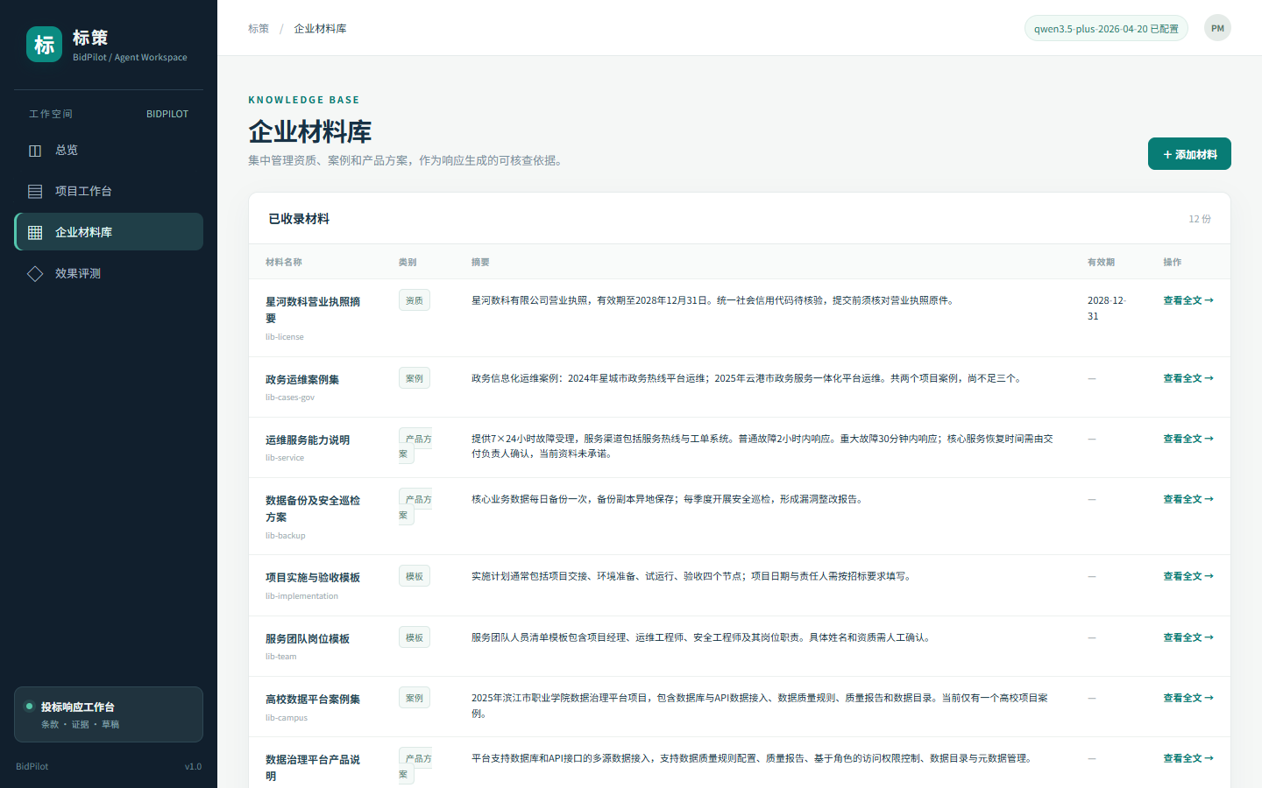
07
场景三：材料补充闭环
从具体缺口补充企业材料，重新计算状态并阻止旧草稿继续使用
需求痛点
•
发现缺口后，材料补充和条款复核通常分散在不同工具中
•
新材料加入后，旧判断和旧草稿容易被继续使用
方案亮点
•
用户从条款详情直接上传证书、案例或服务说明
•
系统沿用已提取条款重新检索和判断，不重复调用抽取模型
•
状态或证据变化后自动清除旧草稿，要求重新生成
•
招标文件不会进入企业材料库，也不能作为投标企业证明
实现效果
材料库按资质、案例、产品方案和模板集中管理，可打开全文核对
•
补件、状态更新和草稿失效形成可复现的闭环
•
重新检索不增加模型 Token，重新生成草稿才产生新调用
当前限制：未实现材料版本、过期提醒和多人权限
07 / 14
Notes:
截图来自用户 PPT 的企业材料库。补件后重新检索不调用模型，草稿重新生成时才可能产生 Token。

Slide 8
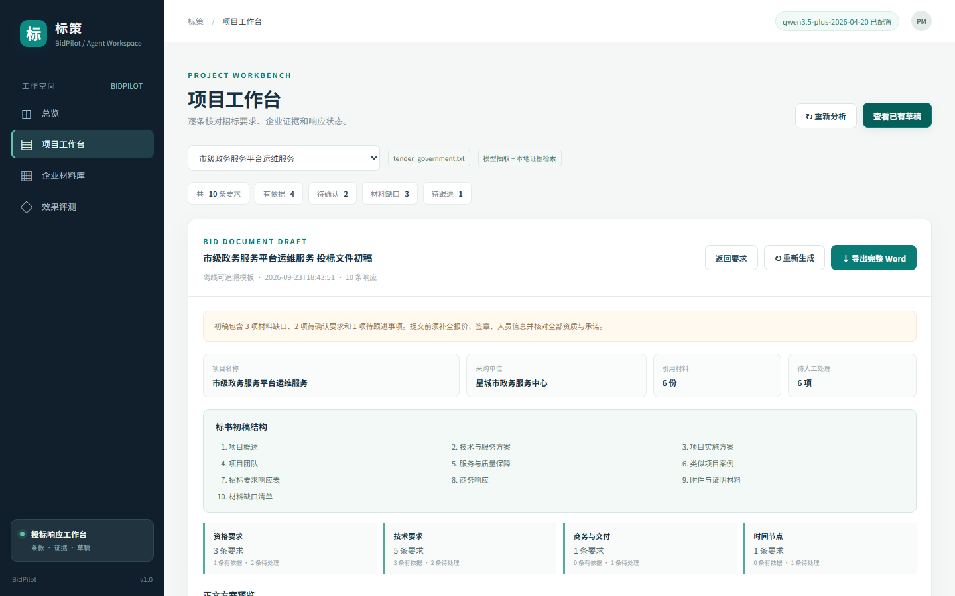
08
场景四：标书生成与 Word 导出
在证据约束下生成正式结构的内部初稿，缺失信息保留【待补充】
需求痛点
•
投标人员需要反复复制要求、材料和方案，初稿编制耗时
•
纯大模型写作容易新增金额、人员、资质或 SLA 承诺
方案亮点
•
只向模型提供状态为“有依据”的企业证据和招标原文
•
生成项目概述、技术服务、实施、团队、质量等十章结构
•
要求响应表逐条覆盖，非支持条款统一保留【待补充】
•
生成后执行数字集合校验，报价缺失时禁止自行生成金额
实现效果
输出包含 10 个章节，并保留引用材料和待人工处理事项
•
形成可继续编辑的 Word 初稿、响应表和材料缺口清单
•
用户在导出前查看缺口、待确认和未审核数量
安全约束：不新增金额、资质、人员和服务时限承诺
08 / 14
Notes:
截图来自用户 PPT 的标书初稿页面。Word 导出用于内部继续编辑，正式提交前仍需人工核验。

Slide 9
09
场景五：效果评测与成本观测
固定测试集定位错误环节，Token 记录支持后续质量与成本权衡
需求痛点
评测口径
•
只看生成文本是否流畅，无法判断要求是否漏提、证据是否正确
244 / 300
•
模型调用成本和延迟缺少项目级记录，难以估算 ROI
端到端正确响应
方案亮点
4 / 34
•
固定运行 50 份文件、300 条人工标注要求，保证版本可对比
•
按抽取、证据、状态和草稿保护拆分指标并输出 Bad Case
错误判为有依据
•
单独记录真实 API 的输入、输出、总 Token 和响应耗时
•
离线评测不调用模型，避免质量指标与 Token 数据混淆
262 / 279
实现效果
首要证据与人工标注一致
•
端到端正确响应 244 / 300，覆盖抽取、证据、状态与草稿保护
•
错误支持 4 / 34，首要证据一致 262 / 279
Token 不是质量指标，需要与正确率、延迟和人工工时一起分析
09 / 14
Notes:
本页全部数据采用用户在最新版 PPT 中修改后的数字。离线评测不调用大模型。

Slide 10
10
Agent Loop 与系统架构
模型负责非结构化理解和语言生成，本地工具负责检索、判断和安全校验
输入
理解
工具
生成
校验
人工
›
›
›
›
›
招标文件
企业材料
要求抽取
原文定位
材料检索
状态判断
章节生成
逐条响应
数字集合
风险标记
审核确认
Word 导出
接口与交付
FastAPI
Web 工作台
本地 JSON 状态
OpenAI 兼容接口
DOCX 导出
10 / 14
Notes:
FastAPI、Web 原型、本地 JSON、OpenAI 兼容接口和 DOCX 导出已实现。其他企业级能力属于规划。

Slide 11
11
模型、Prompt 与检索策略
先建立可解释基线，再用同一标注集验证升级方案
模型选型
Prompt 工程
当前检索
qwen3.5-plus-2026-04-20
要求抽取 + 标书生成
中文二/三元词重叠 + 规则排序
•
固定模型快照，便于后续重复评测
•
抽取必须返回真实行号与原文引文
•
当前不是 Embedding 向量 RAG
•
关注中文文本、结构化输出、上下文和成本
•
生成必须遵循十章结构和证据边界
•
轻量方案便于离线复现和解释错例
•
已跑通抽取、批量生成和 Word 导出
•
材料不足统一标记【待补充】
•
材料规模扩大后再验证混合召回与 Rerank
下一步验证
同一标注集比较规则 Baseline、模型抽取、Embedding 召回与 Rerank，同时衡量正确率、延迟和 Token 成本
11 / 14
Notes:
当前没有完成多模型 A/B，也没有实现向量数据库。Embedding 和 Rerank 属于后续方案。

Slide 12
12
安全边界与人工审核
系统负责初筛和草稿，企业事实与正式承诺仍由业务人员确认
风险
业务后果
产品控制
错误引用材料
招标要求与企业事实混淆
过滤疑似招标文件，证据只能来自企业材料
无依据完全响应
材料不足仍生成承诺
缺口优先，状态限制为完全响应、待确认、材料缺失
数字与报价幻觉
模型新增金额或 SLA 时限
数字集合校验，报价缺失时固定【待补充】
模型不可用
超时或 JSON 解析失败
回退离线规则，并在页面显示失败原因
材料版本风险
证书过期或原件不一致
保留有效期和原文摘录，提交前人工核验
12 / 14
Notes:
当前本地原型未实现用户鉴权和多租户隔离，因此不应处理真实敏感标书。

Slide 13
13
评测设计与当前结果
端到端指标同时约束要求提取、证据匹配、状态判断和草稿保护
要求进入证据评测
93.0%
279 / 300
首要证据一致
93.9%
262 / 279
端到端正确响应
81.3%
244 / 300
错误判为有依据
11.8%
4 / 34
评测范围
50 份招标文件，300 条人工标注要求
分母随指标变化：300 为全部要求，279 为进入证据评测的要求，34 为系统判为有依据的要求
13 / 14
Notes:
数据来自用户修改后的 PPT。93.0%、93.9%、81.3%和11.8%由页面中的原始分数计算并四舍五入到一位小数。

Slide 14
14
Bad Case 与迭代路线
错误集中在长文本结构、复合条件核验和证据排序
01
长文本遗漏
中文序号、无编号条款和跨行要求可能漏提
结构化切片、表格解析、页码定位与 OCR
02
复杂条件误判
主关键词命中后，驻场人数和恢复时限未完整核验
数量、日期、证书和 SLA 字段级校验
03
证据错配
关键词相似但证明力不足的材料排在首位
关键词与 Embedding 混合召回，再用 Rerank 重排
验证顺序
1
扩展固定测试集
2
同一任务 A/B
3
授权样本人工复核
4
计时与 ROI 验证
当前仍缺少真实用户访谈和人工工时对照实验，效率收益只作为待验证目标
14 / 14
Notes:
Embedding、Rerank、字段级校验、OCR 和真实用户实验均为后续规划，尚未在当前版本实现。

